Slide 1
Weekly Report
2021.08.18
Hongsik Kim
Mobile & Network Intelligence Laboratory

Slide 2
WPCN: Paper
Implementation: WPCN-UAV

Slide 3
Current Status
Implementation: WPCN-UAV
더욱 많은 학습 및 테스트 데이터를 이용하여 학습 시도
입력 데이터 및 출력 reward 간의 관계 분석
논문 구현의 잘못된 부분 수정

Slide 4
Current Status
Implementation: WPCN-UAV
더욱 많은 학습 및 테스트 데이터를 이용하여 학습 시도
Test Configuration:
deviceName=gpu:0 QTable_rate=1.0 fc=800000000 # carrier frequency B=1000000 # bandwidth o2=-110 # Noise power spectral b1=0.36 # environmental parameter b2=0.21 # environmental parameter alpha=2 # path loss exponent u1=3 # additional path loss for LoS u2=23 # additional path loss for NLoS S_=0.0 # (temp) constant value determined by both the antenna and the environment alphaL=0.1 # learning rate for DQN r_=0.7 # discount factor width=50 # width (m) height=50 # height (m) M=1000 # episodes L=10 # number of clusters = number of UAVs devices=80 # number of devices T=30 # time (s) H=15 # hovering elevation (m) learningRate=0.0001 # learning rate of DQN

Slide 5
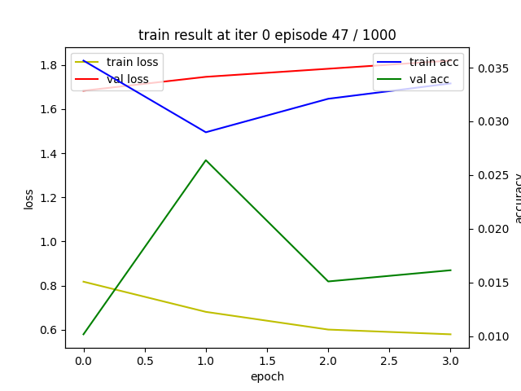
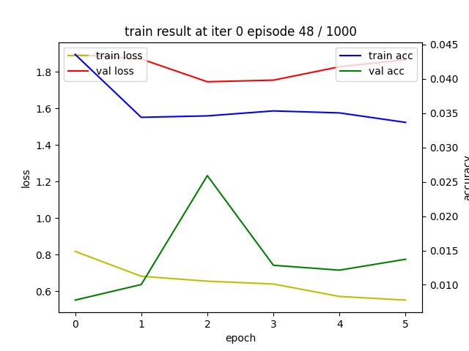
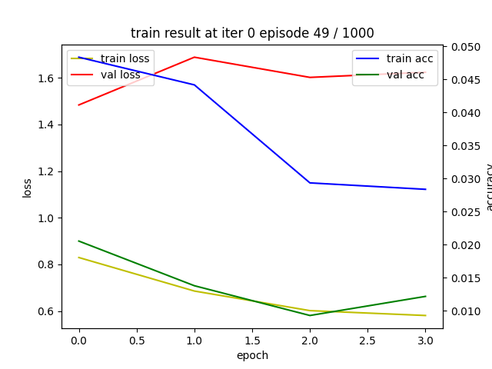
Current Status
Implementation: WPCN-UAV
Test 4 (after 50th episode, 2021.08.12)
Validation loss = 1.5 ~ 1.9

Slide 6
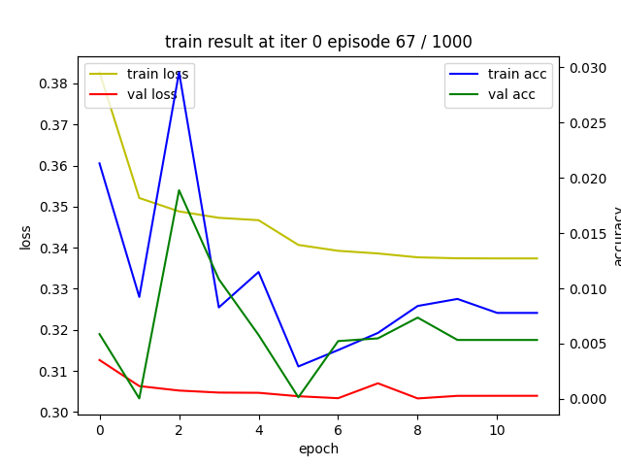
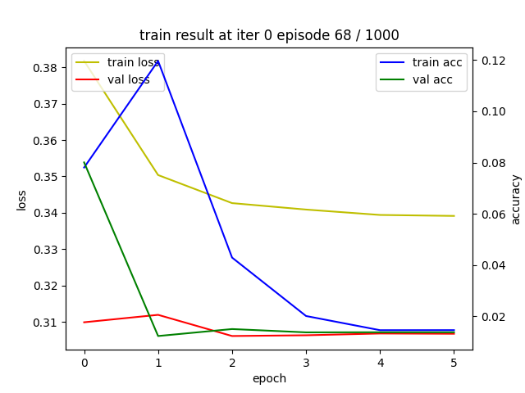
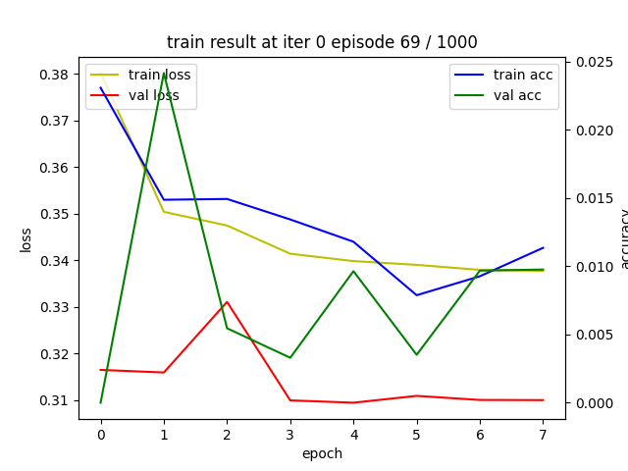
Current Status
Implementation: WPCN-UAV
Test 5 (after 70th episode, 2021.08.12)
Validation loss = 0.3 ~ 0.32

Slide 7
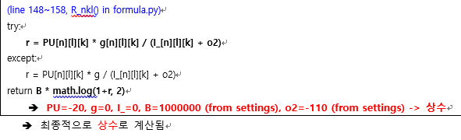
Current Status
Implementation: WPCN-UAV
입력 데이터 및 출력 reward 간의 관계 분석
Throughput이 일정한 값으로 최종 계산되며, 이를 해결할 필요가 있음

Slide 8
Current Status
Implementation: WPCN-UAV
입력 데이터 및 출력 reward 간의 관계 분석
입력 데이터: [[s0], [s1], …] = [[q[n][l], {a[n][l][k_l]}, {R[n][k_l]}], ...]
출력 reward:
q[n][l] | UAV의 위치
a[n][l][k_l] | 랜덤하게 결정 (trajectory와는 관련 없음)
R[n][k_l] | 계산 결과가 상수이므로 의미 없음
1. 해당 action의 결과 next location에 대해 UAV i가 Beyond border이면 -1점 2. Trajectory가 cross되면 UAV i와 j에 대해서 각각 -1점 3~5는 throughput과 관련된 것이므로 항상 True 또는 False, 따라서 의미 없음

Slide 9
Current Status
Implementation: WPCN-UAV
입력 데이터 및 출력 reward 간의 관계 분석
입력 데이터 중 q[n][l] (UAV의 위치)와 출력 데이터 중 UAV i가 beyond border인지, trajectory가 cross되는지만 서로 관련이 있음
a[n][l][k_l], 즉 각 device와의 communication 횟수는 출력값과 무관하므로 의미 없음

Slide 10
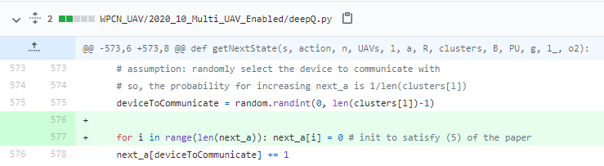
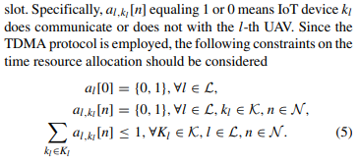
Current Status
Implementation: WPCN-UAV
a[n][l][k_l], 즉 각 device와의 communication 횟수에 대한 구현 수정 (논문 구현상의 오류)

Slide 11
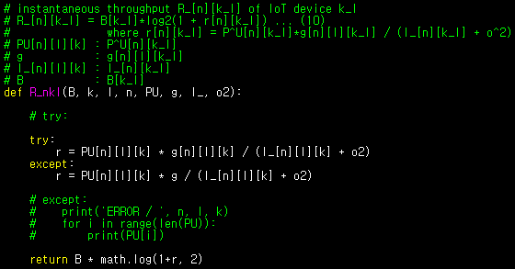
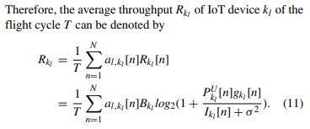
Current Status
Implementation: WPCN-UAV – 결론
향후 진행 방향
Throughput이 상수 값으로 도출되는 문제 해결
실제 논문과 비교하여 구현이 올바른지 재확인 및 구현상의 오류 추가 수정

Slide 12
Github
https://github.com/WannaBeSuperteur/2020/tree/master/WPCN

